Slide 1

Licence 3 Informatique
Défense de Tour
-
Lilian Franchi
Pierre Wargnier
Encadrant : Julien Bernard
2014/2015

Slide 2
INTRODUCTION
LE TOWER DEFENSE
  Qu'est-ce qu'un Tower Defense ?
  Choix Techniques
  Modélisation
REALISATION
  La Boucle de Jeu
  La Carte
  Les Ennemis
  Les Tours
  Niveau
BILAN
CONCLUSION
<numéro>

Slide 3
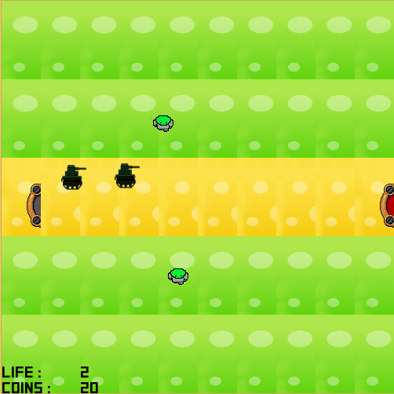
Qu'est-ce qu'un Tower Defense ?
OBJECTIF
  Défendre la « base »
ELEMENTS
  Ennemi
  Tour
<numéro>

Slide 4
Choix Techniques
C++
  Bibliothèque SFML
  Bibliothèque Boost
Github
Développement sous windows (IDE Code::Blocks)
<numéro>

Slide 5
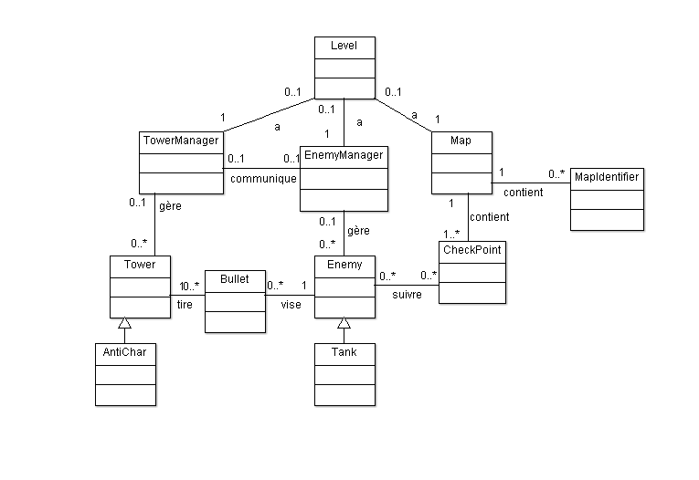
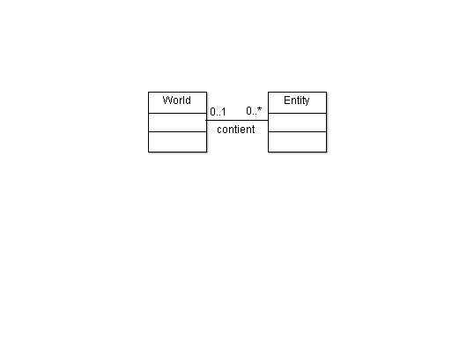
Modélisation
<numéro>

Slide 6
INTRODUCTION
LE TOWER DEFENSE
  Qu'est-ce qu'un Tower Defense ?
  Choix Techniques
  Modélisation
REALISATION
  La Boucle de Jeu
  La Carte
  Les Ennemis
  Les Tours
  Niveau
BILAN
CONCLUSION

Slide 7
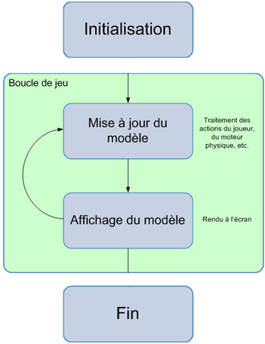
La Boucle de Jeu
<numéro>

Slide 8
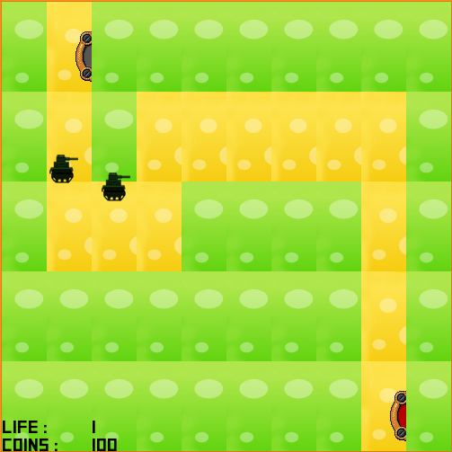
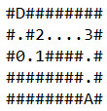
La Carte
→ Tileset →
Conversion du fichier texte en format interne pour la carte
<numéro>

Slide 9
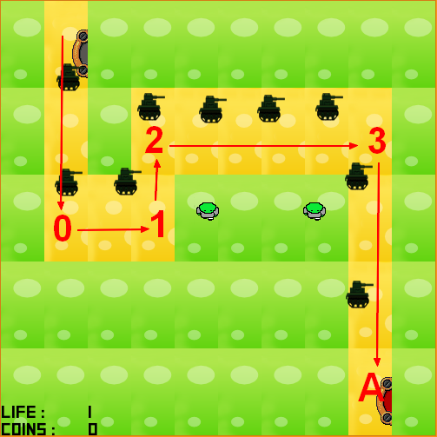
Ennemis
Déplacement
Nombre d'ennemis
Fréquence de Sortie
<numéro>

Slide 10
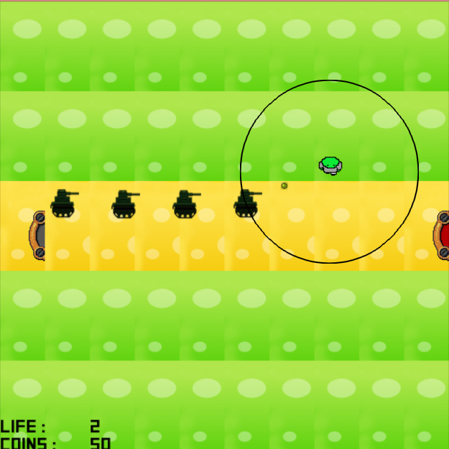
Tours
Position
Gestion de la zone autorisée
Détection des tours déjà positionnées
Tir des boulets
  Sur quel ennemi ?
<numéro>

Slide 11
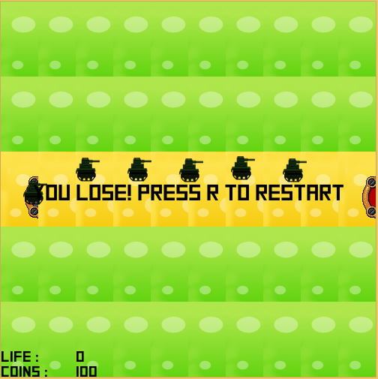
Niveau
Changement du niveau
Gestion de l'argent
Gestion de la vie
Gagner / Perdre
<numéro>

Slide 12
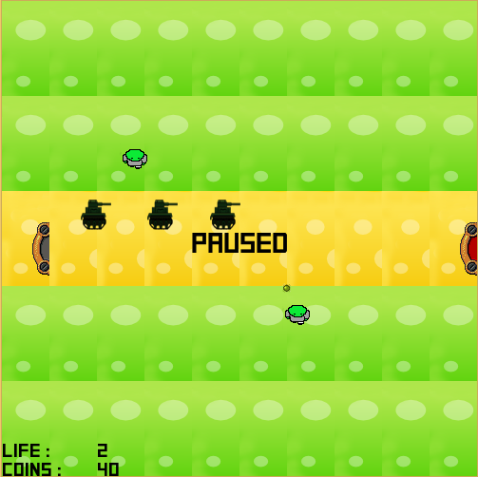
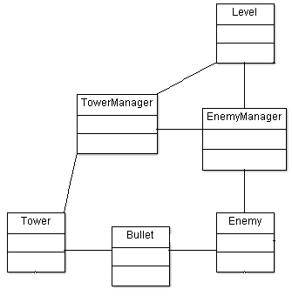
Niveau
Pause
<numéro>

Slide 13
INTRODUCTION
LE TOWER DEFENSE
  Qu'est-ce qu'un Tower Defense ?
  Choix Techniques
  Modélisation
REALISATION
  La Boucle de Jeu
  La Carte
  Les Ennemis
  Les Tours
  Niveau
BILAN
CONCLUSION

Slide 14
BILAN
Limites
  Nombre de points de passages
  Nombre d'ennemis fixé
  Vitesse des ennemis fixée
Améliorations possibles
  Types de tours
  Types d'ennemis
  Graphismes
<numéro>

Slide 15
CONCLUSION
Jeu fonctionnel
Compétences acquises
Découvertes d'une manière de développer

